Slide 1
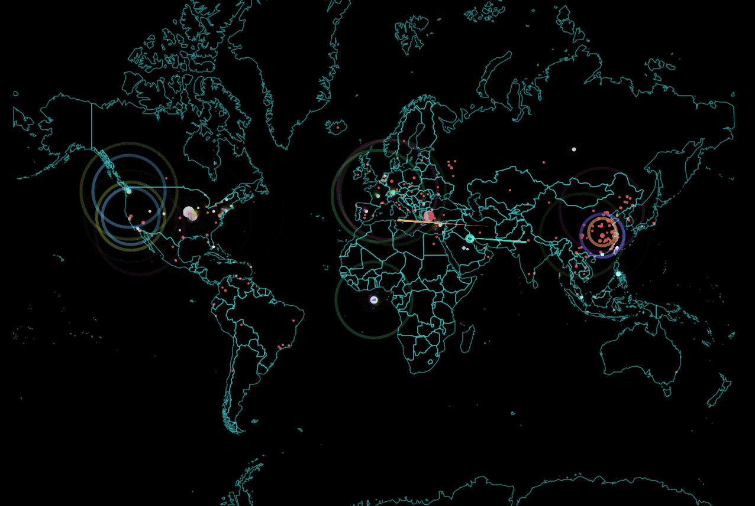

Slide 2
Vulnerabilidades
Vulnerabilidades são falhas ou fraquezas em um sistema de computador, rede, software ou hardware que podem ser exploradas para comprometer a segurança ou a funcionalidade do sistema.
As vulnerabilidades podem surgir de diferentes fontes:
Falhas de software: Bugs ou falhas no design, que permitem a exploração.
Erro humano: Senhas fracas, ou falhas em seguir boas práticas de segurança.
Configurações incorretas: Permissões excessivas ou a exposição de serviços desnecessários.

Slide 3
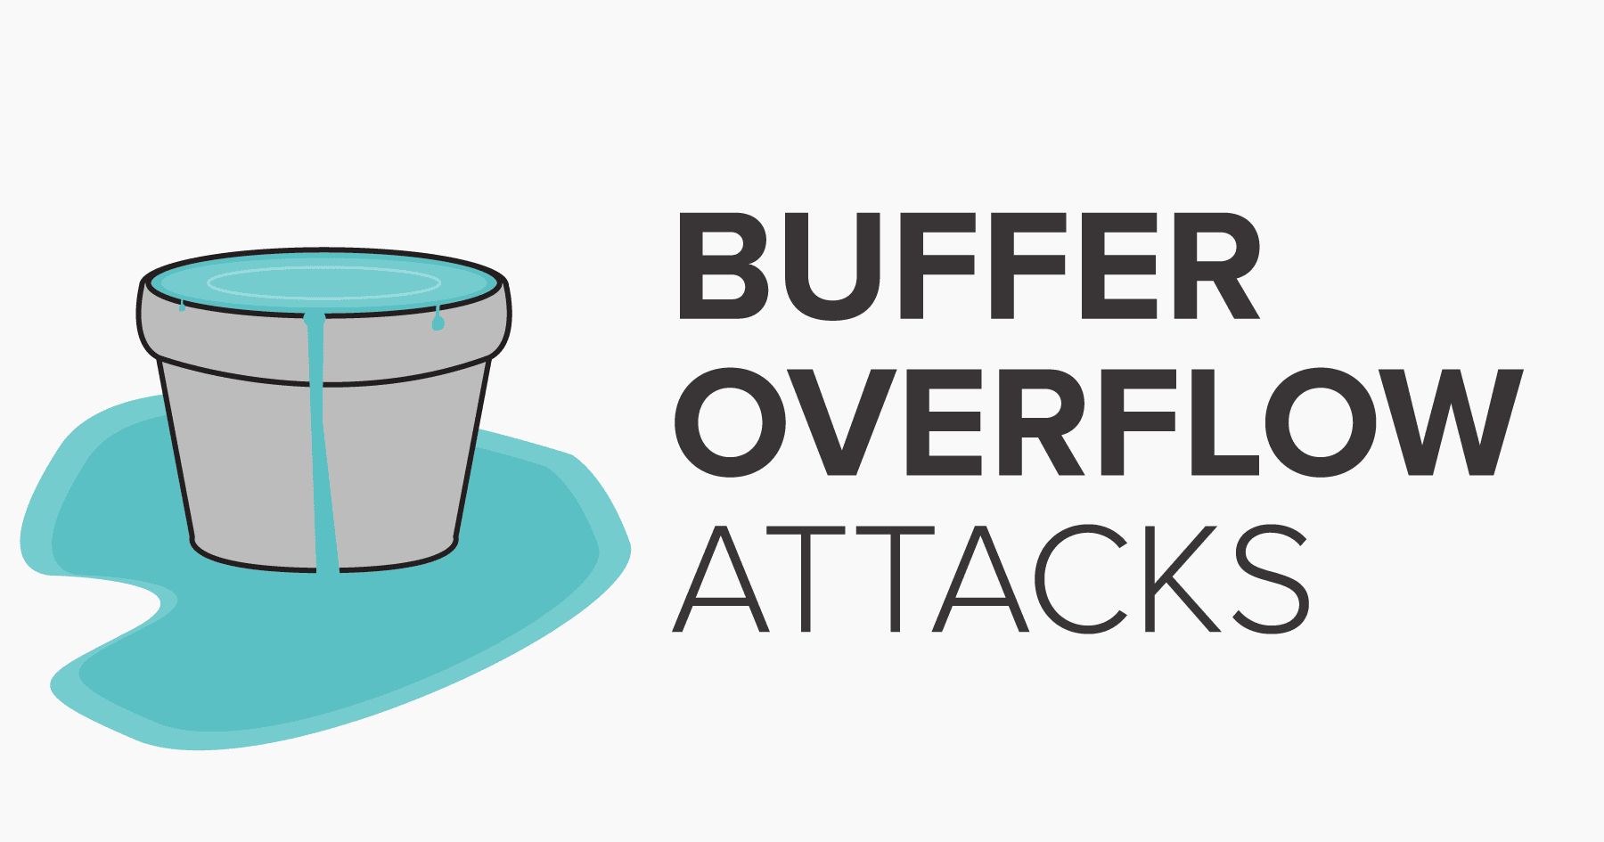

Slide 4
Buffer Overflow
Um exemplo clássico é a falha buffer overflow, onde o software permite que dados sejam escritos além da capacidade de uma área de memória, o que pode permitir que um atacante injete código malicioso. ​(Um buffer de memória é uma área de armazenamento temporário utilizada para armazenar dados enquanto eles são transferidos entre diferentes componentes de um sistema)
Execução de código
Injetar código malicioso na memória, permitindo execução de comandos não autorizados e outras ações maliciosas.
Escalação de privilégios
Elevação de privilégios dentro de um sistema, podendo ignorar controles de acessos, permitindo o acesso a recursos confidenciais, modificação de configuração do sistema.Execução remota de código
Negação de serviço (DoS)
Ao fazer com que um programa trave ou consuma recursos excessivos do sistema, os invasores podem tornar um sistema ou serviço indisponível para usuários legítimos.
Divulgação de informações
Os invasores podem sobrescrever variáveis ​​ou estruturas de dados, potencialmente revelando dados confidenciais, como senhas, chaves de criptografia ou informações pessoais.

Slide 5
Blaster worm
Vulnerabilidade:
O verme Blaster explorou uma vulnerabilidade no DCE/RPC (Remote Procedure Call) do Windows, que não verificava corretamente o tamanho dos dados recebidos em um buffer de memória. (No Windows, o DCE/RPC é amplamente utilizado para interação com serviços de rede, como compartilhamento de arquivos e impressoras. O protocolo permite que aplicações solicitem serviços em máquinas remotas, facilitando a comunicação entre sistemas.)
Exploração:
Blaster se espalhava rapidamente por redes locais e pela internet, enviando solicitações RPC maliciosas para computadores com portas abertas.
Impacto:
Um dos efeitos mais visíveis era que o sistema reiniciava constantemente, interrompendo o funcionamento normal da máquina.
Consequências:
Ao explorar o buffer overflow, o Blaster conseguiu instalar uma "porta dos fundos" nos sistemas afetados, permitindo que os atacantes tomassem o controle remoto das máquinas comprometidas. A Microsoft lançou um patch para corrigir a vulnerabilidade em 2003, mas o verme já havia se espalhado e causado grande impacto.

Slide 6
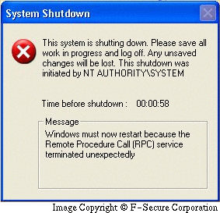

Slide 7
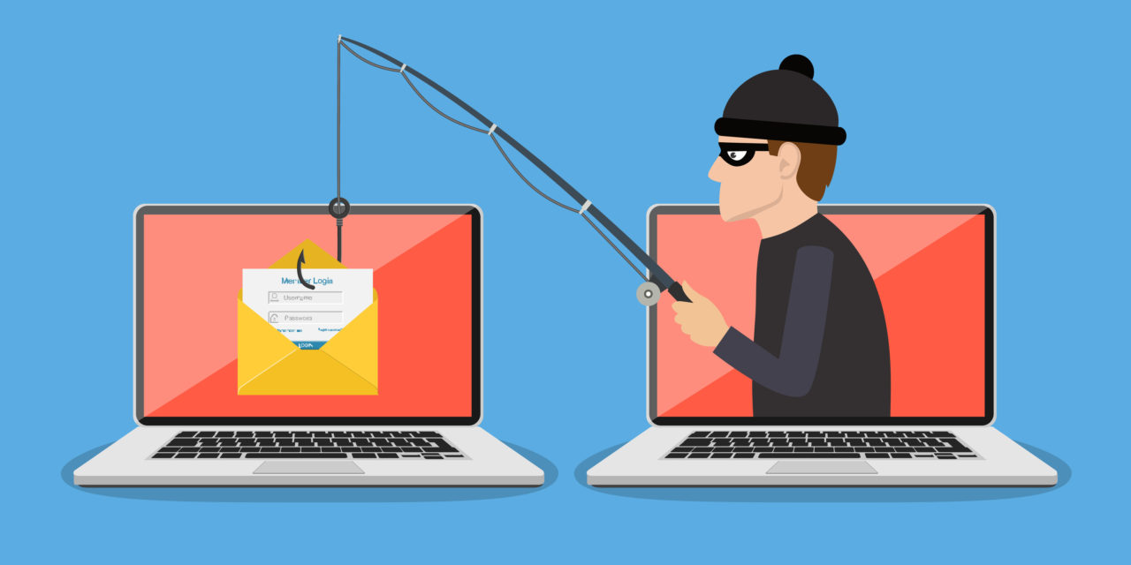
Erro Humano
Senhas fracas ou mal escolhidas, como "123456" ou "senha", são uma das vulnerabilidades mais comuns.Além disso, os usuários podem ser enganados por phishing e fornecer informações confidenciais.

Slide 8
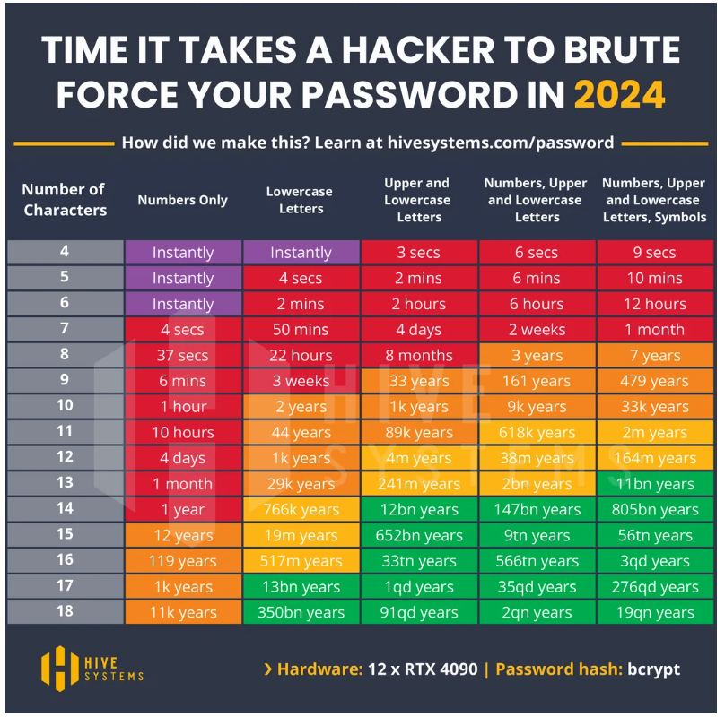

Slide 9
Phishing Google Docs
Em 2017, houve um ataque de phishing sofisticado que afetou milhões de usuários do Google Docs..
Entenda o caso:
Os atacantes enviaram e-mails fraudulentos que aparentavam ser convites para acessar um documento no Google Docs..
Em vez de solicitar a senha do Google, o site falso pedia permissões para acessar a conta do usuário do Google e, em seguida, seus dados pessoais e contatos.
Consequências:
Os atacantes conseguiram coletar informações pessoais e acessos às contas de e-mail de milhares de vítimas.

Slide 10
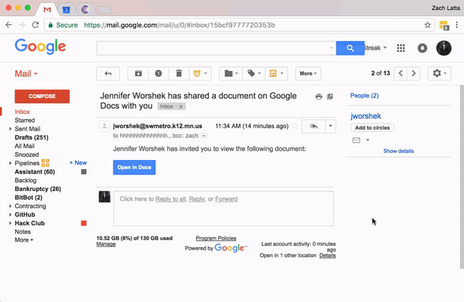

Slide 11
Sony Pictures Hack
Em 2014, a Sony Pictures sofreu um grande ataque cibernético, o ataque foi atribuído a um grupo de hackers chamado Guardians of Peace.
Como aconteceu:
Uso de senhas fracas facilitaram a vida dos hackers. Relatórios indicaram que muitos funcionários da Sony usavam senhas fracas, como "password123". Os hackers conseguiram acessar essas contas através de ataques de força bruta (tentativas repetidas de adivinhar a senha) e exploraram a falta de autenticação de dois fatores (2FA) em várias contas.
Consequências:
Vazamento de dados: Informações confidenciais da Sony foram expostas ao público, incluindo e-mails privados entre executivos da empresa e até roteiros de filmes não lançados.
Danos à reputação: A Sony enfrentou sérios danos à sua imagem e credibilidade, além de grandes custos financeiros para reparar os sistemas comprometidos e lidar com as consequências do vazamento.
Investigação: A Sony foi criticada por sua falta de medidas adequadas de segurança cibernética, como senhas fracas e falta de sistemas de proteção mais robustos.

Slide 12
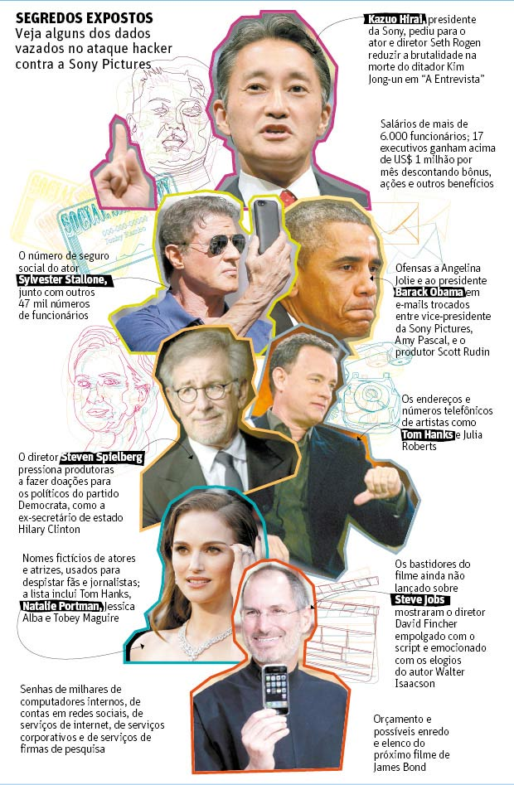

Slide 13


Slide 14
O OWASP Top 10 é um documento de conscientização padrão para desenvolvedores e segurança de aplicativos da web. Ele representa um amplo consenso sobre os riscos de segurança mais críticos para aplicativos da web.
1 - Broken Access Control (Controle de Acesso Quebrado): Ocorre quando usuários não autorizados conseguem acessar funcionalidades ou dados restritos, comprometendo a integridade e a confidencialidade do sistema.
2 - Cryptographic Failures (Falhas Criptográficas): Relacionadas ao uso inadequado de algoritmos de criptografia ou à falta de proteção adequada para dados sensíveis, tornando-os vulneráveis a ataques.
3 - Injection (Injeção): Envolve ataques como SQL Injection, onde dados maliciosos são inseridos em campos de entrada, permitindo que atacantes executem comandos não autorizados no banco de dados.
4 - Insecure Design (Design Inseguro): Refere-se a falhas no planejamento e na arquitetura de segurança de uma aplicação, deixando-a suscetível a diversos tipos de ataques.

Slide 15

Ferramentas utilizadas para explorar vulnerabilidades
É uma plataforma amplamente usada para encontrar, explorar e validar vulnerabilidades em sistemas. Ele permite que os usuários testem a segurança de um sistema e simulem ataques, como a exploração de falhas conhecidas.

Slide 16
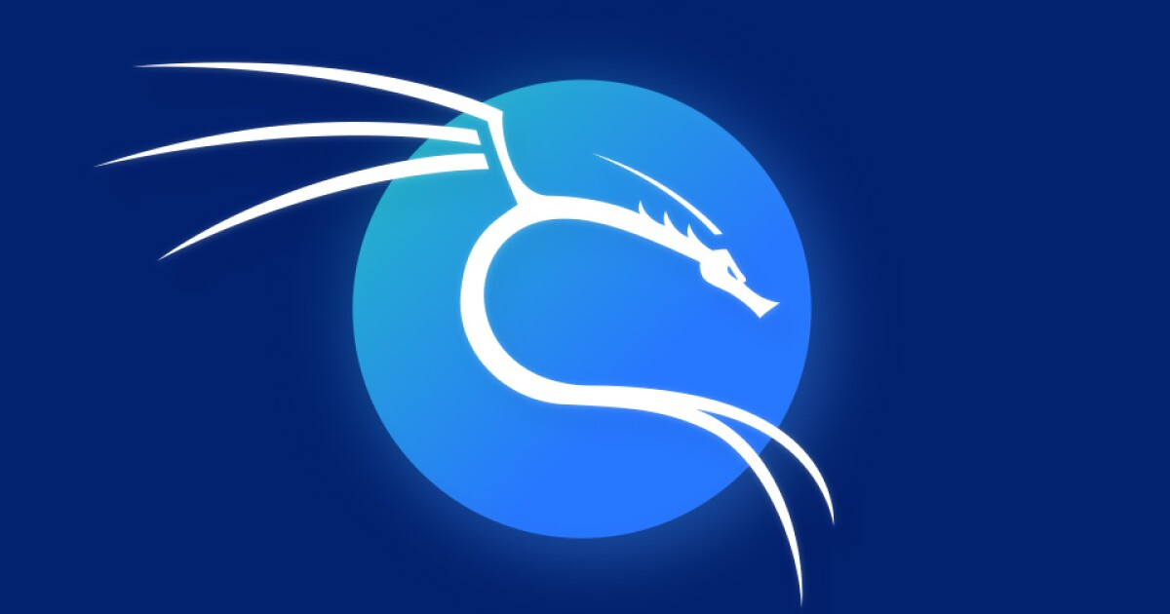
Ferramentas utilizadas para explorar vulnerabilidades
Um sistema operacional baseado em Linux que vem pré-carregado com várias ferramentas de segurança e hacking. Ferramentas como Nmap, Wireshark e Aircrack-ng são usadas para testar a segurança de redes e sistemas.

Slide 17

Ferramentas utilizadas para explorar vulnerabilidades
Uma ferramenta de análise de pacotes de rede que pode ser usada para capturar e inspecionar tráfego de rede, identificando vulnerabilidades em protocolos e serviços.

Slide 18
Credenciais e Autenticação
Credenciais são informações usadas para verificar a identidade de um usuário ou sistema. Elas podem ser utilizadas para conceder acesso a sistemas ou recursos.
A autenticação é o processo de verificar a identidade de um usuário com base nas credenciais fornecidas. Ao digitar um nome de usuário e senha em um site, o sistema compara as credenciais com aquelas armazenadas para garantir que o usuário tenha permissão para acessar o sistema.

Slide 19
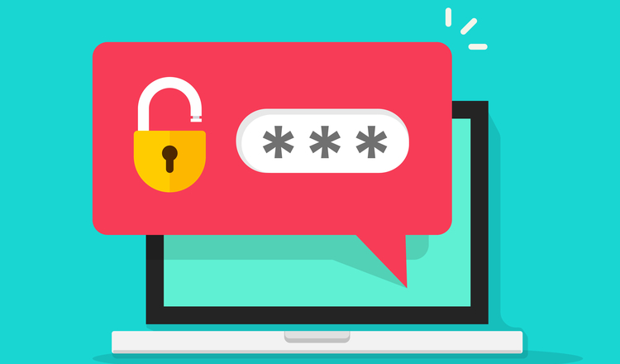
Tipos de credenciais
Senhas: Senhas são a forma mais comum de credencial. No entanto, elas são vulneráveis quando não são bem gerenciadas. Senhas fracas ou previsíveis podem ser facilmente descobertas por atacantes.

Slide 20
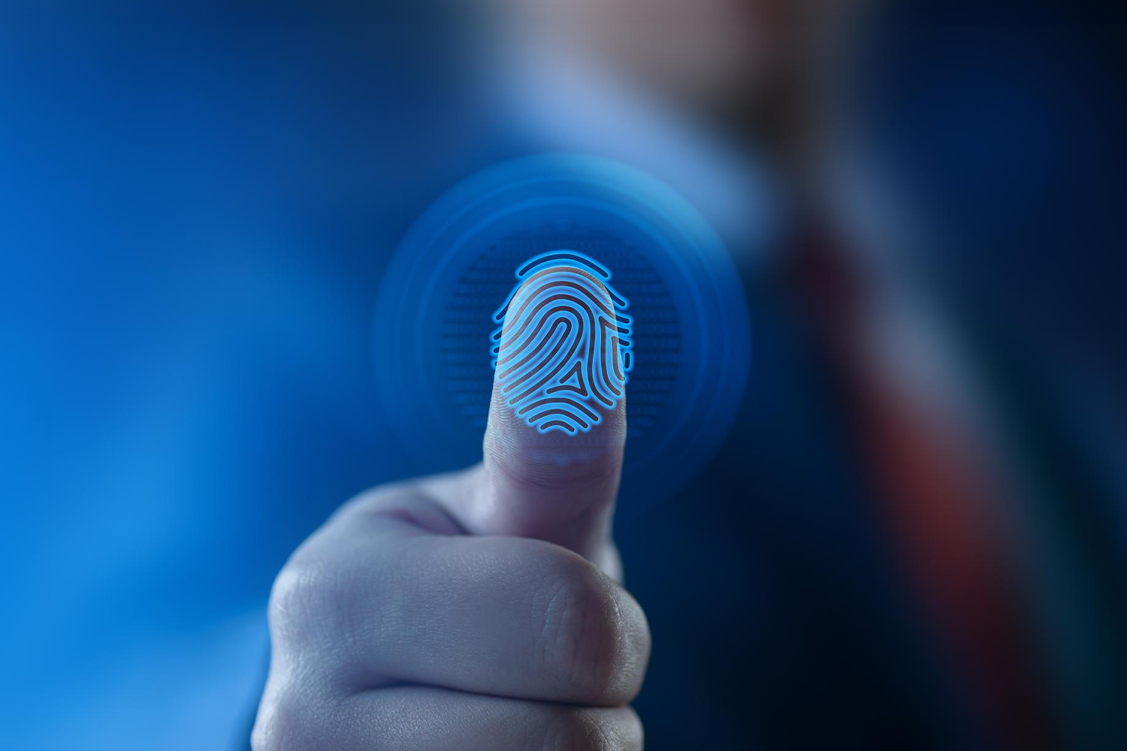
Tipos de credenciais
Biometria: A biometria envolve a autenticação através de características físicas ou comportamentais, como impressões digitais, reconhecimento facial ou íris. A biometria é considerada uma opção mais segura, mas não está isenta de riscos, como falsificações ou falhas no reconhecimento.

Slide 21
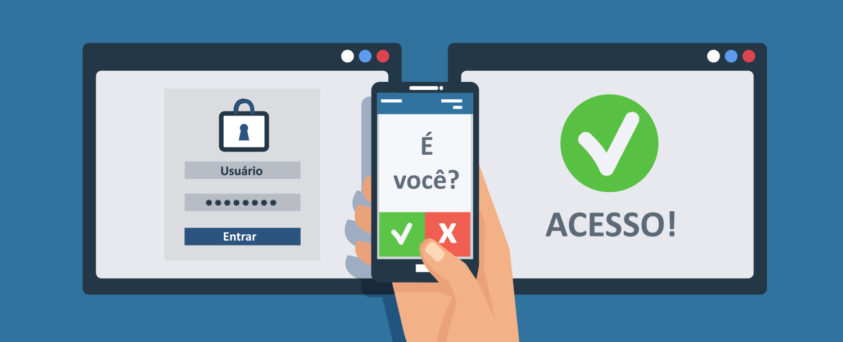
Tipos de credenciais
Autenticação multifatorial (MFA): A MFA combina diferentes tipos de credenciais (por exemplo, uma senha e um código enviado via SMS ou um aplicativo de autenticação). Ela adiciona uma camada extra de segurança, dificultando o acesso não autorizado mesmo que uma das credenciais seja comprometida.

Slide 22
Problemas comuns com credenciais
Senhas fracas: Muitas pessoas escolhem senhas fáceis de lembrar, como "123456" ou "senha123". Essas senhas são altamente vulneráveis e podem ser facilmente adivinhadas por atacantes.
Reutilização de senhas: Usar a mesma senha para várias contas é um erro comum. Se uma conta for comprometida, o atacante pode acessar todas as outras contas que compartilham a mesma senha.
Phishing: O phishing é uma técnica de engenharia social usada para enganar usuários a fornecer suas credenciais. Por exemplo, um e-mail falso pode pedir ao usuário que insira suas credenciais em um site que parece legítimo, mas que é controlado por atacantes.

Slide 23
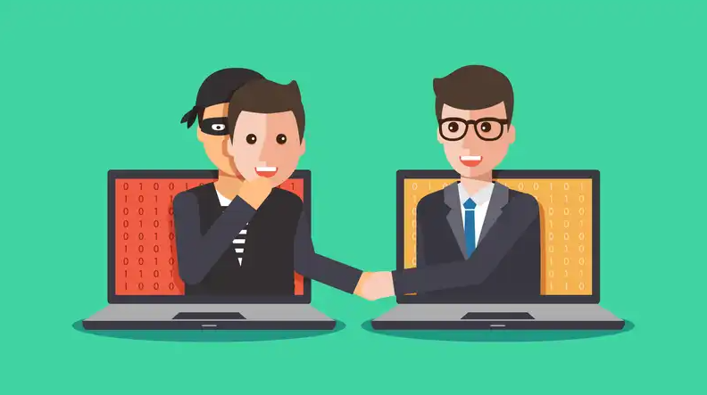
Engenharia Social

Slide 24



Slide 25
Exercício
Cenário 1: Phishing no Estacionamento
Situação: Você estaciona o carro e, ao retornar, o funcionário lhe entrega um bilhete dizendo que a transação do seu pagamento anterior não foi completada devido a um erro no sistema. Ele solicita seus dados bancários para resolver o problema rapidamente.
Pergunta: Quais sinais de alerta você identificaria para perceber que esse pedido não é legítimo? O que você faria nesse caso?

Slide 26
Exercício
Cenário 2: Pretexting (Falsa Autoridade)
Situação: Um homem se apresenta como gerente do estacionamento e diz que você deve pagar um adicional, mas oferece um "desconto" se você pagar imediatamente em dinheiro. Ele parece muito confiável, com uniforme e crachá, mas você nunca o viu antes.
Pergunta: Como você saberia se essa pessoa realmente é o gerente? O que você faria para confirmar essa informação antes de pagar?

Slide 27
Exercício
Cenário 3: Urgência Artificial (Pressão para Tomar uma Decisão Rápida)
Situação: O funcionário do estacionamento lhe diz que se você não pagar a taxa adicional até às 18h, seu carro será multado. Ele oferece um desconto se você pagar em dinheiro naquele momento, dizendo que é uma oferta única.
Pergunta: Como a urgência e o desconto influenciam sua decisão? Quais estratégias você usaria para garantir que a situação não é uma manipulação?

Slide 28
Exercício
Cenário 4: Tailgating (Seguir de Carona)
Situação: Ao chegar ao prédio corporativo, você nota um colega carregando várias caixas e, educadamente, tenta passar pela catraca sem usar o crachá, explicando que está com as mãos ocupadas. Sentindo-se solidário, você segura a catraca para ele passar. Mais tarde, descobre que essa pessoa não era funcionário, mas um intruso que obteve acesso às instalações devido à sua cortesia, colocando em risco a segurança da empresa.​
Pergunta: Como a empatia e o desejo de ajudar influenciaram sua ação de permitir a passagem de alguém sem identificação? O que poderia ter sido feito para verificar a autenticidade da pessoa antes de conceder acesso?

Slide 29
Exercício
Cenário 5: Baiting (Isco)
Situação: Você encontra um pen drive deixado em uma área comum do escritório, com uma etiqueta que diz: "Fotos do evento da empresa - Não abrir pode significar exclusão da próxima festa!". Movido pela curiosidade e receio de ser excluído, você conecta o pen drive ao seu computador. Imediatamente, seu sistema começa a apresentar comportamentos estranhos, indicando que malware foi instalado, comprometendo dados sensíveis da empresa.​
Pergunta: Como a promessa de acesso a conteúdo exclusivo e o medo de exclusão influenciaram sua decisão de conectar o dispositivo desconhecido? Quais medidas você tomaria para evitar cair em iscas semelhantes no futuro?

